Slide 1


Capitole du Libre 2012
Logiciel libre et transport public
L'implication de Tisséo dans la communauté SYNTHESE
Xavier Raffin Hugues Romain

Slide 2

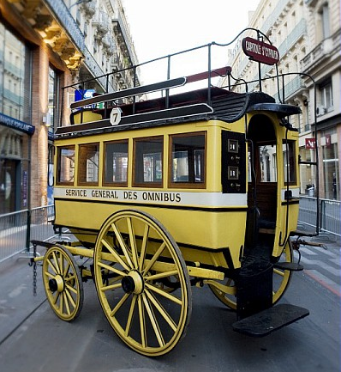
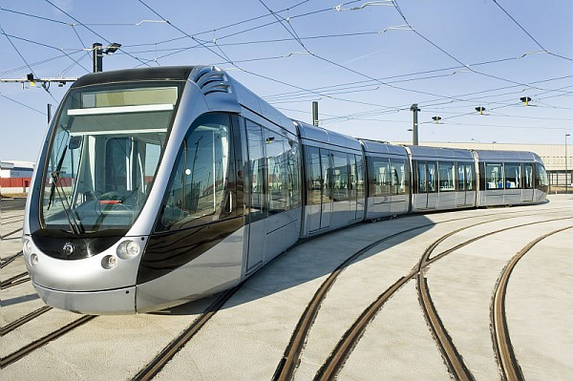
Capitole du Libre 2012
99 communes
920 000 habitants
89 lignes
119 millions de déplacements
2500 employés
EPIC
/
<numéro>
42
Notes:
Déplacements entre janvier et octobre 2012
établissement public à caractère industriel et commercial
=> pas soumis à concurence

Slide 3

Capitole du Libre 2012
/
<numéro>
42
Notes:
Le logiciel libre à Tisséo
=> UN peu pour les mêmes raisons qu'ailleurs
=> parce que souvent le meilleur
=> parce que donne une grande « liberté »
=> Et donc au centre SYNTHESE un logiciel GPL spécifique au transport public fortement soutenu par Tisséo dès ces debuts
=>Et depuis 2010, contribution au logiciel de manière majeur

Slide 4
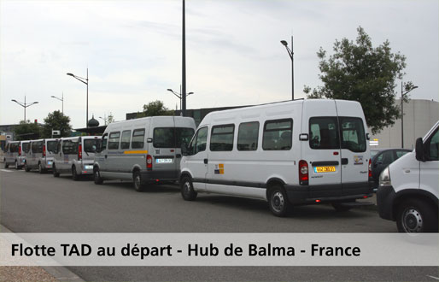
Capitole du Libre 2012
Exploitation de transport public innovante
Développement informatique 100% libre
Entreprise Suisse - France
Créateur de SYNTHESE
A Toulouse : gestion de
10 lignes TAD
SA
/
<numéro>
42

Slide 5
Capitole du Libre 2012
Présentation fonctionnelle
Présentation du projet
Architecture technique
OpenData
Fondation SYNTHESE
Conclusions
/
<numéro>
42

Slide 6
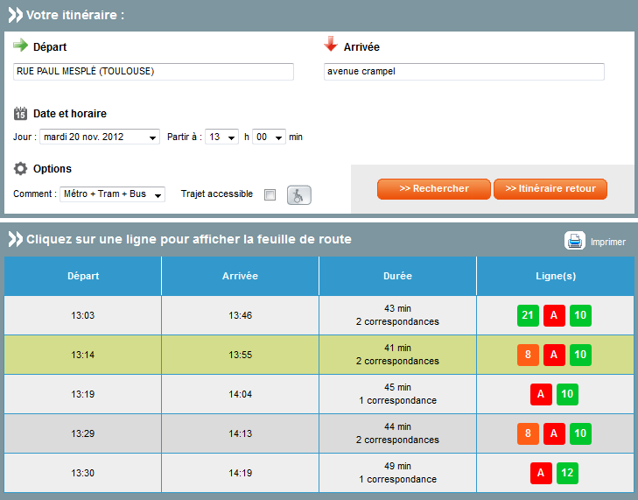
Capitole du Libre 2012
Calculateur d'itinéraire
/
<numéro>
42

Slide 7
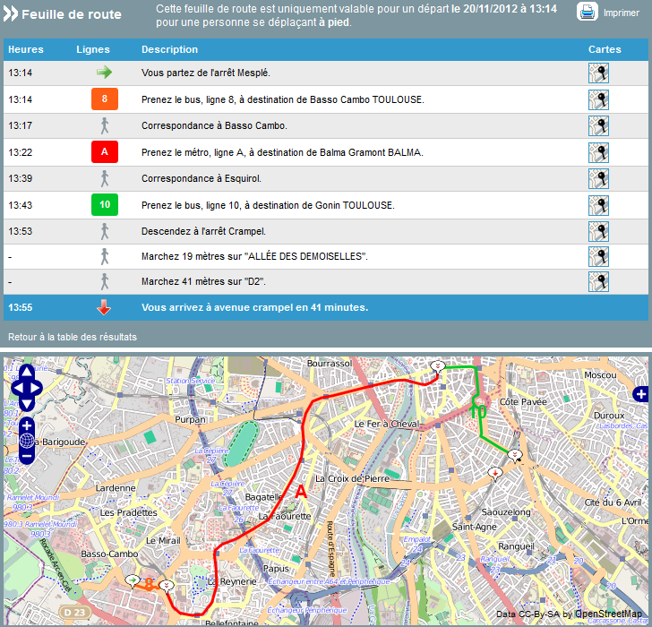
Capitole du Libre 2012
Calculateur d'itinéraire
/
<numéro>
42

Slide 8
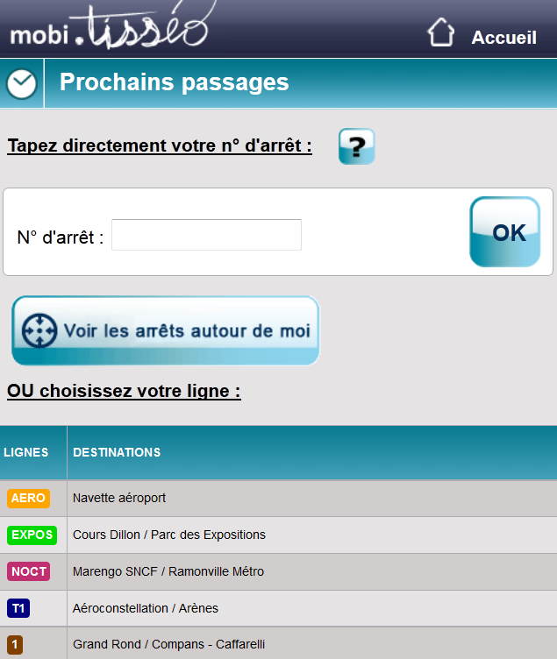
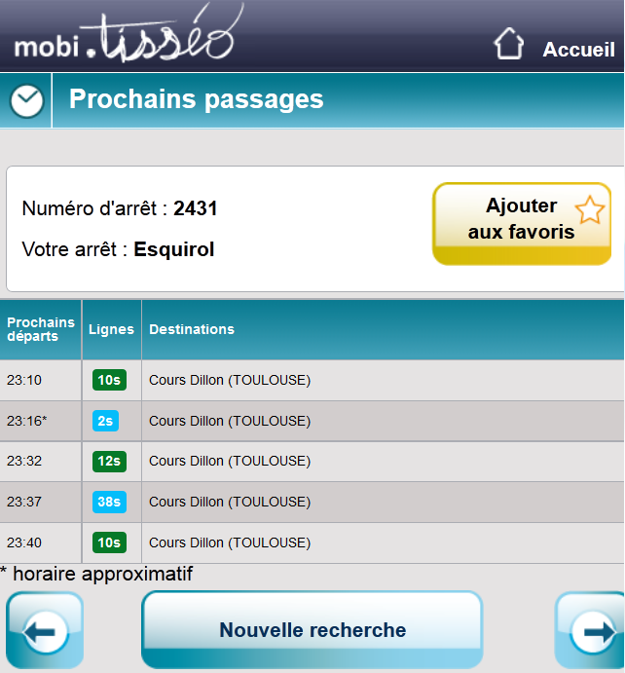
Capitole du Libre 2012
Prochains passages en temps réel et géolocalisation
/
<numéro>
42
Notes:
La géolocalisation vient du navigateur, mais SYNTHESE offre le service de géocodage inversé : d'un XY on déduit les objets proches

Slide 9

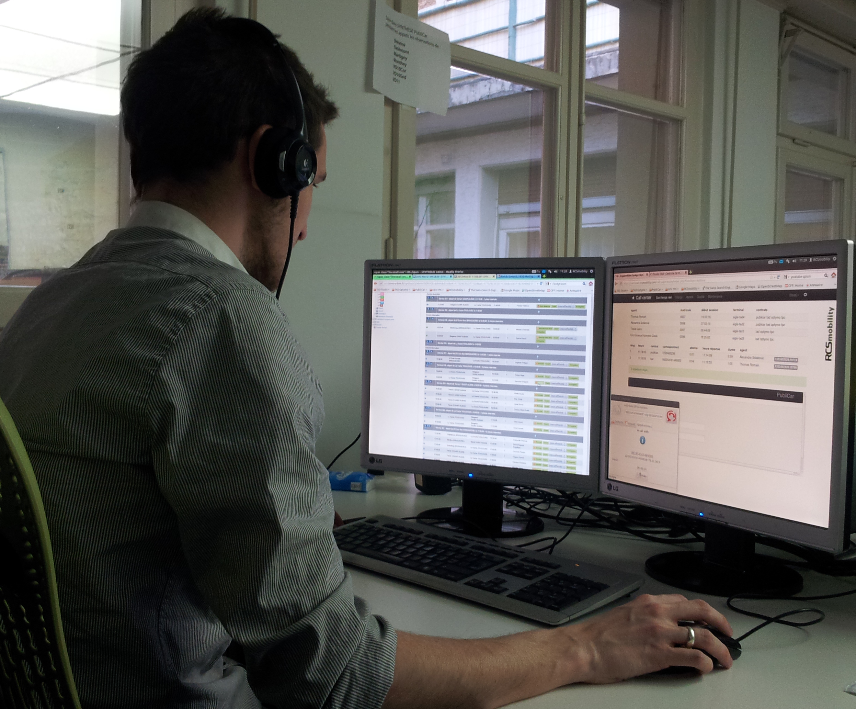
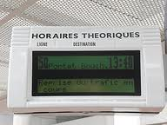
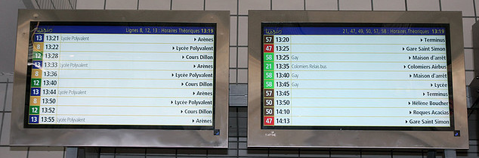
Capitole du Libre 2012
/
<numéro>
42

Slide 10
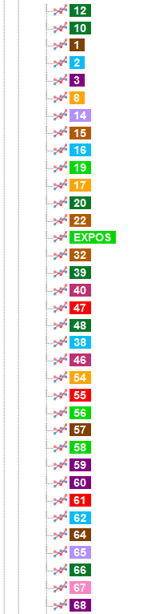
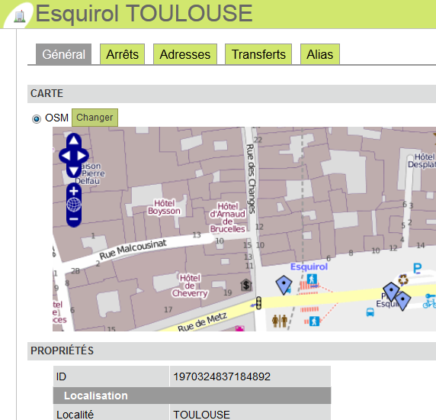
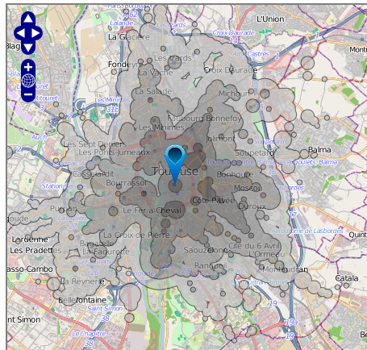
Capitole du Libre 2012
/
<numéro>
42

Slide 11
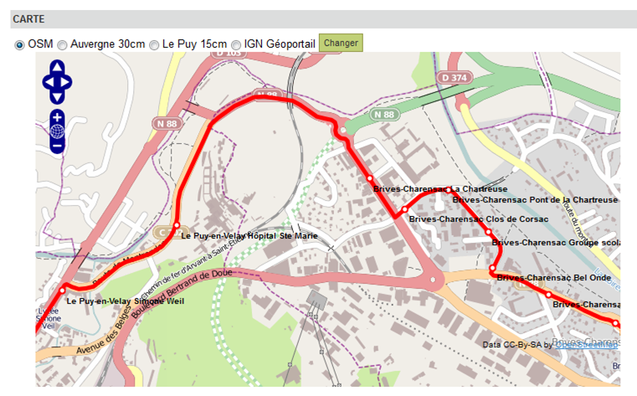
Capitole du Libre 2012
/
<numéro>
42

Slide 12
Capitole du Libre 2012
Champ fonctionnel :
Planification
Exploitation
Information voyageurs
Réservation TAD
Embarqué
/
<numéro>
42

Slide 13
Capitole du Libre 2012
Présentation fonctionnelle
Présentation du projet
Architecture technique
OpenData
Fondation SYNTHESE
Conclusions
/
<numéro>
42

Slide 14
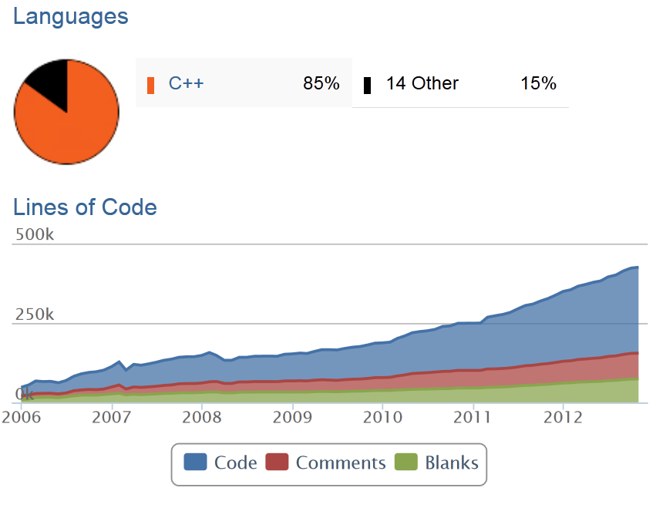
Capitole du Libre 2012
230 000 lignes de C++
/
<numéro>
42

Slide 15
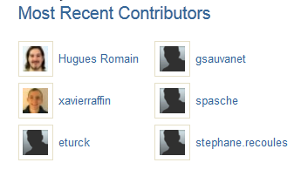
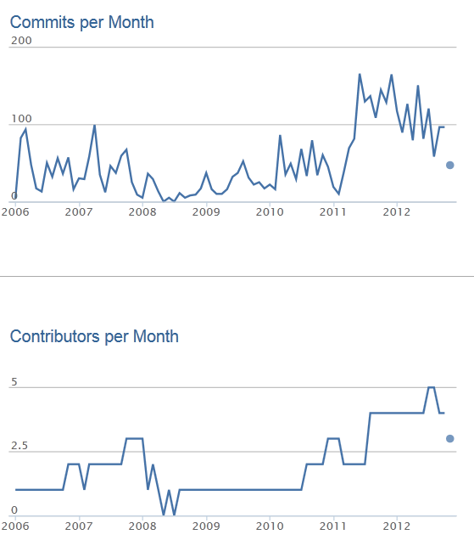
Capitole du Libre 2012
100 commits par mois
6 contributeurs
/
<numéro>
42

Slide 16
Capitole du Libre 2012
100 commits par mois
6 contributeurs
/
<numéro>
42

Slide 17
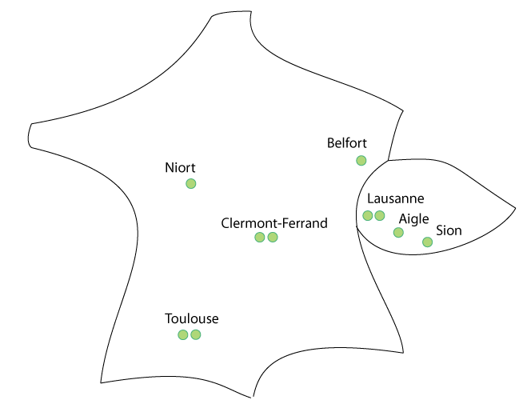
Capitole du Libre 2012
50 réseaux couverts sur 10 sites
40 serveurs/VM installés
300 embarqués en déploiement
/
<numéro>
42

Slide 18
Capitole du Libre 2012
Statistiques Tisséo
tisseo.fr (par jour)
20000 visites
58000 pages vues
33 % Calcul d'itinéraire
5 % Horaires à l'arrêt
mobi.tisseo.fr (par jour)
10000 visites
43000 pages vues
13 % Calcul d'itinéraire
40 % Horaires à l'arrêt
Bilan
23000 Calcul d'itinéraire/jour
8000 Horaires à l'arrêt/jour
/
<numéro>
42

Slide 19
Capitole du Libre 2012
Présentation fonctionnelle
Présentation du projet
Architecture technique
OpenData
Fondation SYNTHESE
Conclusions
/
<numéro>
42

Slide 20
Capitole du Libre 2012
WebService
XML
JSON
CMS
/
<numéro>
42

Slide 21
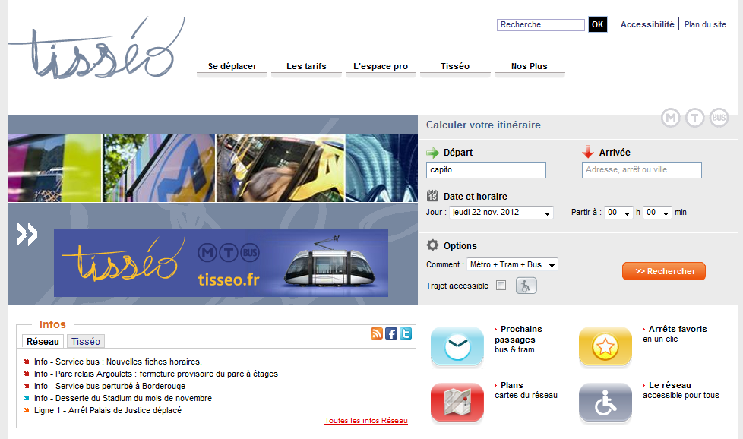
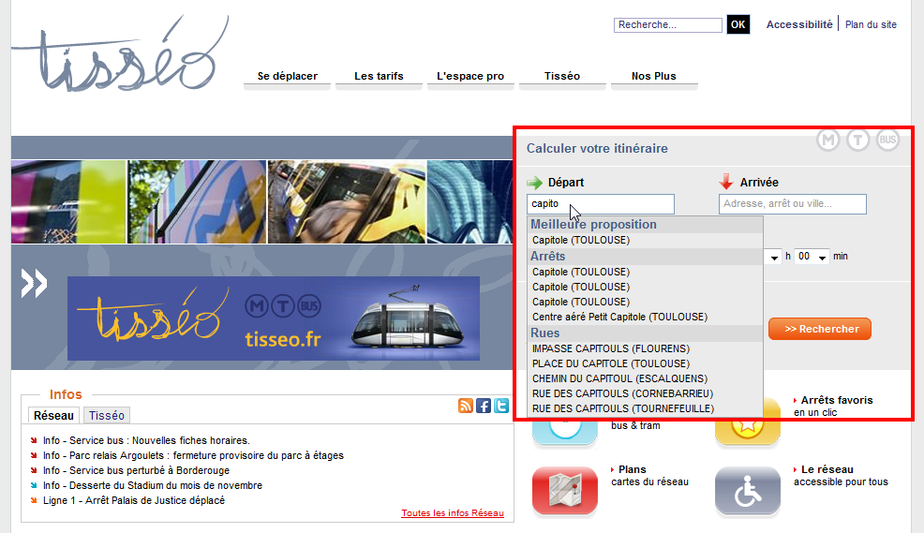
Capitole du Libre 2012
/
<numéro>
42

Slide 22
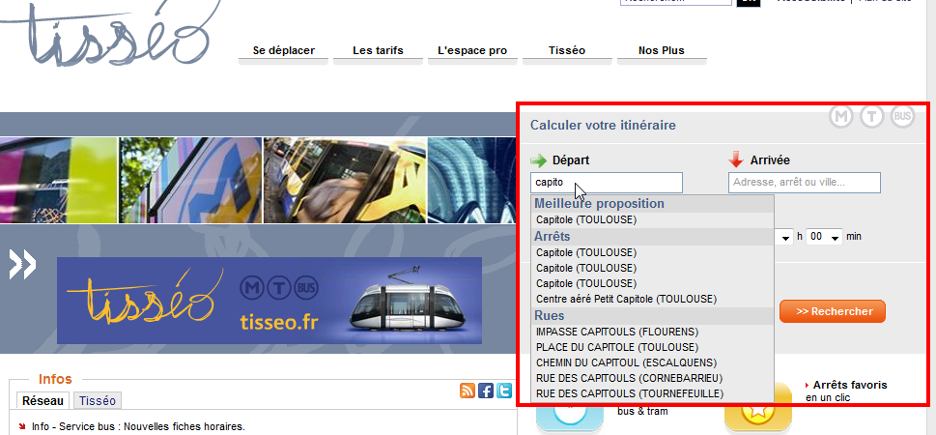
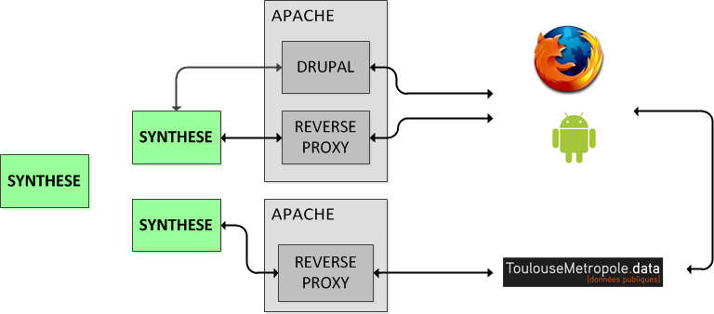
Capitole du Libre 2012
/
<numéro>
42

Slide 23
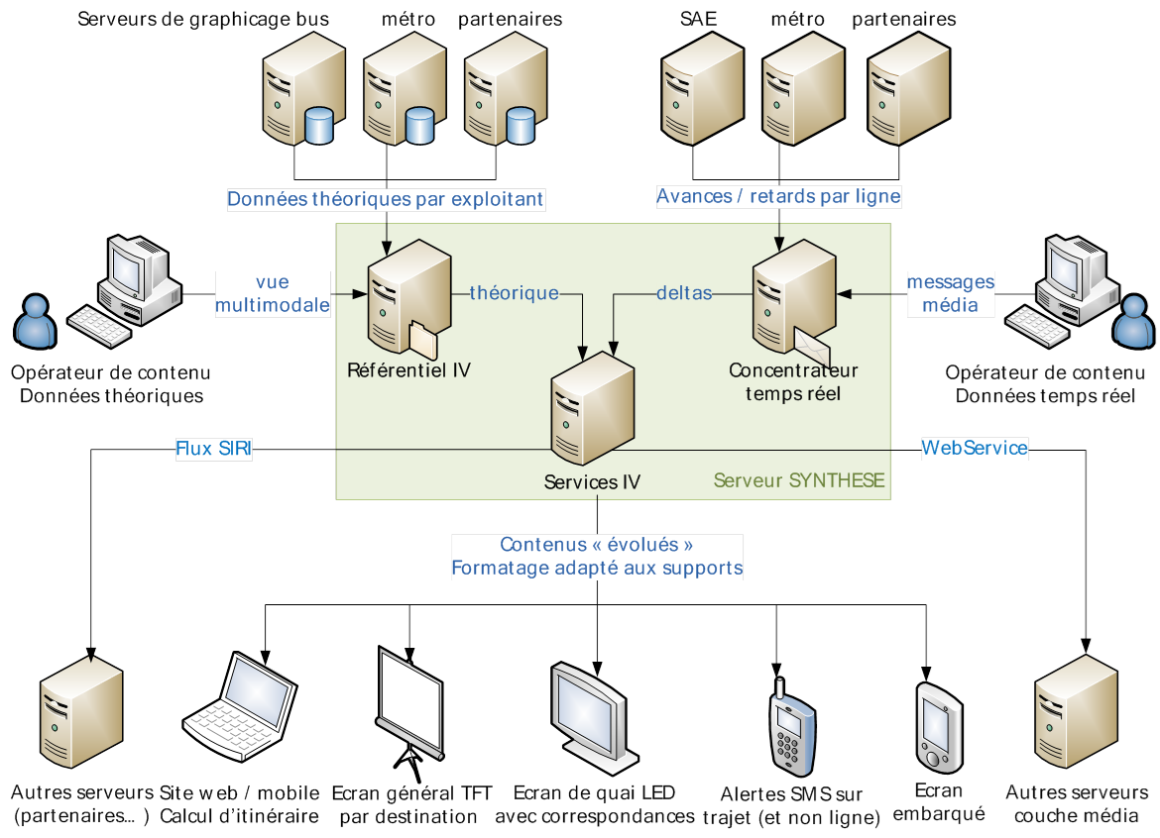
Capitole du Libre 2012
/
<numéro>
42

Slide 24
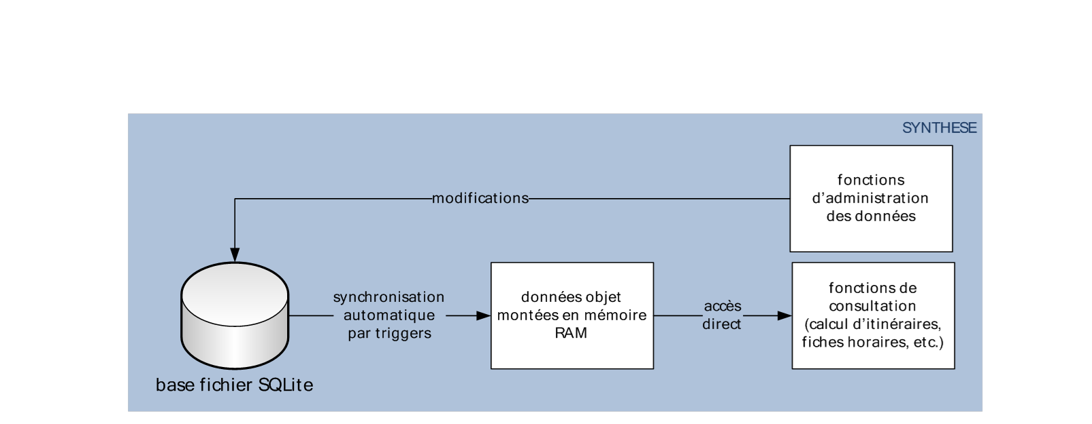
Capitole du Libre 2012
/
<numéro>
42

Slide 25
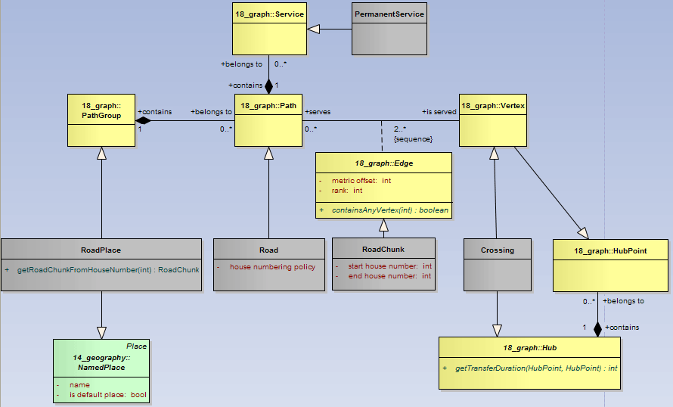
Capitole du Libre 2012
/
<numéro>
42

Slide 26
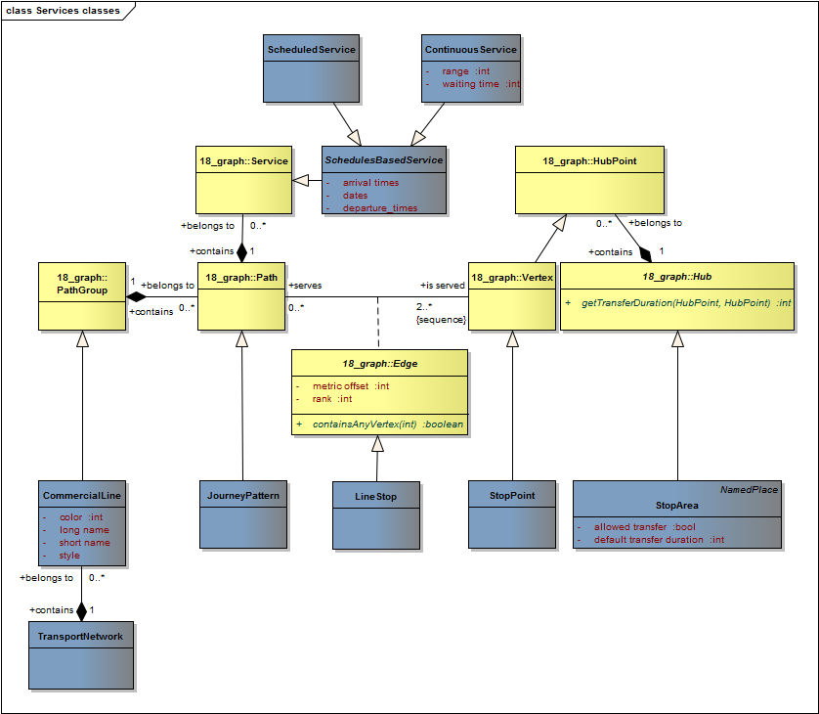
Capitole du Libre 2012
/
<numéro>
42

Slide 27
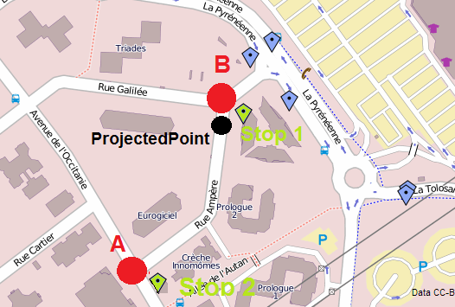
Capitole du Libre 2012
Transition de Graphe
/
<numéro>
42

Slide 28
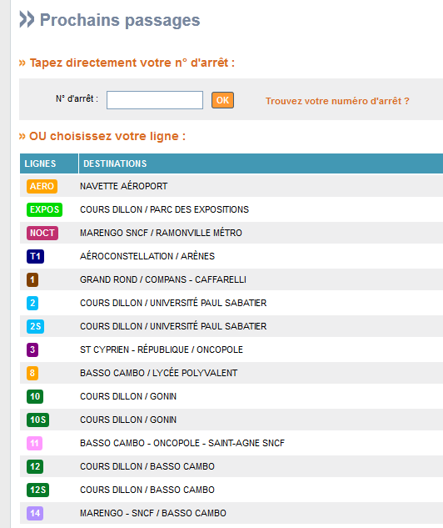
Capitole du Libre 2012
std:map + operator<
/
<numéro>
42

Slide 29
Capitole du Libre 2012
Présentation fonctionnelle
Présentation du projet
Architecture technique
OpenData
Fondation SYNTHESE
Conclusions
/
<numéro>
42

Slide 30
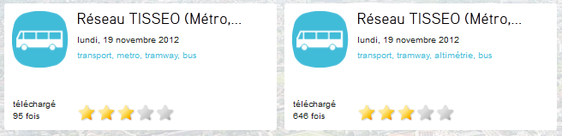
Capitole du Libre 2012
Formats Tridents & GTFS
/
<numéro>
42
Notes:
=> mise à dispo des shapes
=> actualisation hebdo

Slide 31
Capitole du Libre 2012
API OpenData tisseo.fr
http://pt.data.tisseo.fr/<Nom de l’api>?<paramètres>&key=<votre_clé>
placesList
linesList
stopAreasList
stopPointsList
departureBoard
A VENIR :
Calcul d'itinéraires
Isochrones
/
<numéro>
42
Notes:
=> géocodage nom => XY
=> autocomplétion
=> géocodage inversé XY => adresse
=> à venir : calculateuir d'itinéraire => volonté d'utiliser nous même nos services
La documentation de ces services encourage à la contribution OSM

Slide 32
Capitole du Libre 2012
Contributions OSM
Numéros de rue
Interdiction de tourner à gauche
Cohérence de graphe
/
<numéro>
42

Slide 33
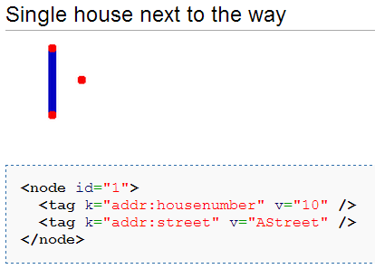
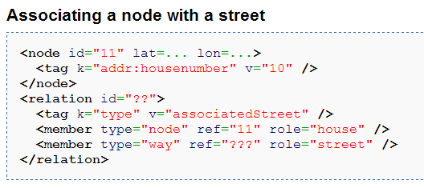
Capitole du Libre 2012
Numéro de rues
addr:housenumber
/
<numéro>
42
Notes:
Bcp de numéros de rue « GrandToulouse Opendata »
Manque encore des rues
Pauvre hors du centre de l'aglo

Slide 34
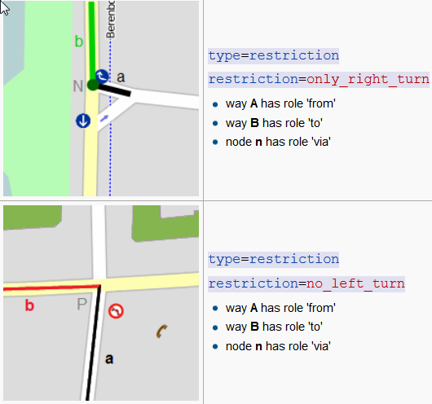
Capitole du Libre 2012
Interdiction de « tourner à Gauche »
Relation:restriction
/
<numéro>
42

Slide 35
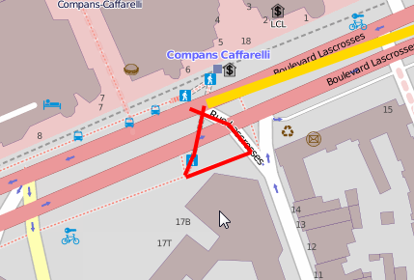
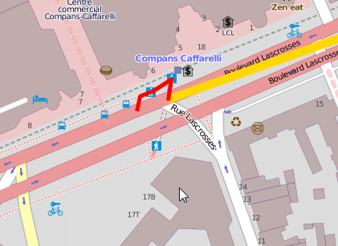
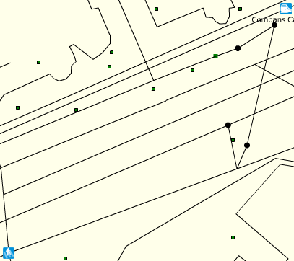
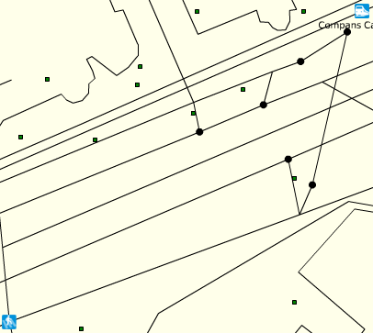
Graphe pour calcul d'itinéraire
Capitole du Libre 2012
/
<numéro>
42
Notes:
Les trottoirs footpath
La rue primary road
+ parler du risque de graphe non connexe

Slide 36
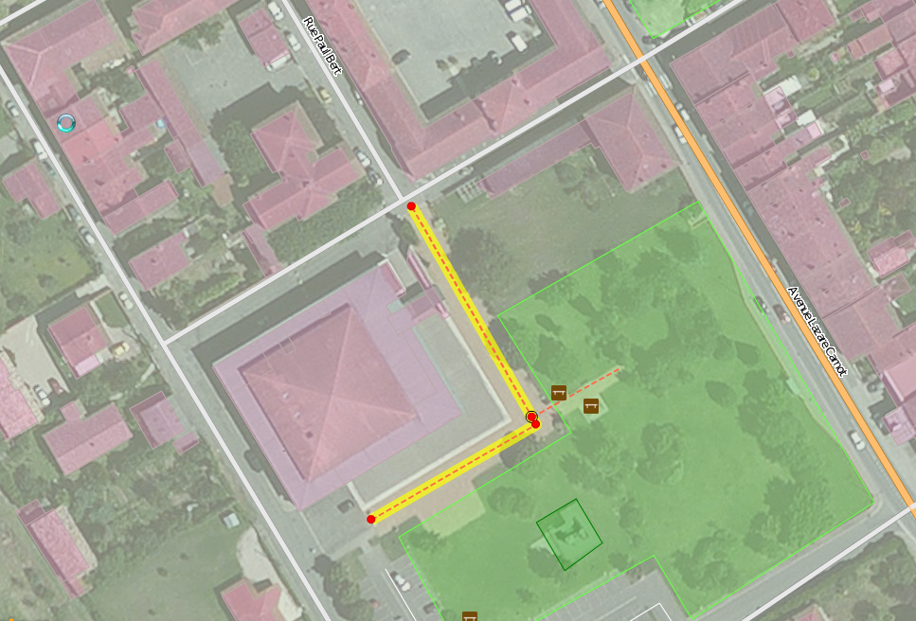
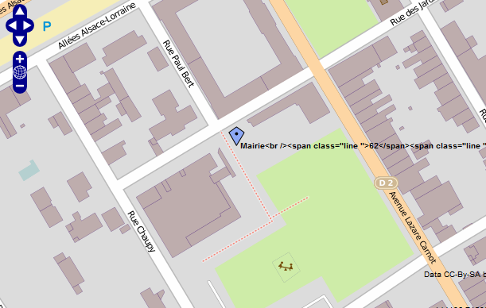
Graphe pour calcul d'itinéraire
Capitole du Libre 2012
/
<numéro>
42
Notes:
Les trottoirs footpath
La rue primary road
+ parler du risque de graphe non connexe

Slide 37
Capitole du Libre 2012
Présentation fonctionnelle
Présentation du projet
Architecture technique
OpenData
Fondation SYNTHESE
Conclusions
/
<numéro>
42

Slide 38
Capitole du Libre 2012
Objectifs :
coordonner les développements
encourager les projets communs
publication régulière de versions « stable »
programme de certification
communication autour du projet
hébergement sources, doc, packages, etc.
Membres :
réseaux de transport France et Suisse
/
<numéro>
42

Slide 39
Capitole du Libre 2012
Présentation fonctionnelle
Présentation du projet
Architecture technique
OpenData
Fondation SYNTHESE
Conclusions
/
<numéro>
42

Slide 40
Capitole du Libre 2012
/
<numéro>
42
Notes:
– Quelle contribution on attend ? : conclusion Tisséo :
– Attente de briques
– Attraction innovation dans le domaine TC / Ville
=> création d'un ecosystème

Slide 41
Capitole du Libre 2012
/
<numéro>
42

Slide 42
Capitole du Libre 2012
Q & A
/
<numéro>
42

